Slide 1

브레인 스파크 · 최종발표 · 2026. 08. 21 (금)
모이머
M O I M E R
흩어진 우리, 딱 중간에서.
각자 다른 곳에서 출발하는 사람들이 아무도 혼자 크게 손해보지 않는 만남 장소를 지도를 한 번 누르는 것만으로 함께 정하는 서비스
설치 없이 링크 하나
2~8명
Next.js · TypeScript · PostgreSQL
지금 바로 열립니다
ai-bootcamp-team3-final-project.vercel.app
팀장 최병현 · 팀원 김유환 · 양성은 · 신동원 멘토 최종원
v1.0.0 — 저희 버전 규칙상 최종발표일에 딱 한 번 다는 번호입니다
모이머 · 브레인 스파크
01
Notes:
표지. 첫 문장: '오늘 이 QR을 찍으면 여러분 폰에서 바로 열립니다. 중간발표 때는 제 노트북에서만 돌던 것이 지금은 배포돼 있습니다.'

Slide 2
한 장 요약
모이머는 이런 서비스입니다
무엇을
누구를 위해
여럿이 만날 장소를 함께 정하는 웹앱
서로 다른 동네에 흩어져 사는 2~8명
앱 설치도 회원가입도 없습니다.
초대 링크 하나를 단톡방에 뿌리면 끝입니다.
친구·동아리·팀 회식처럼
출발지가 제각각인 모임이 대상입니다.
어떻게
지금 상태
출발지 → 지도 한 번 탭 → 가장 공평한 곳
배포 완료 · 설계 화면 11/11
누구에게 얼마나 걸리는지를 숫자로 보여주고
투표로 확정합니다.
브라우저 자동 테스트 78개 통과.
QR을 찍으면 청중 폰에서 바로 돕니다.
모이머 · 브레인 스파크
02
Notes:
네 칸을 순서대로 읽지 말고 '무엇을'과 '지금 상태'만 짚는다. 나머지는 뒤 슬라이드에서 다시 나온다.

Slide 3
기획 배경
친구들이 더 이상 같은 동네에 살지 않습니다
학교 때는 다 같은 동네에 있었습니다. 그때는 “어디서 볼까”가 질문이 아니었어요. 지금은 누구는 취업하고, 누구는 이사 가고, 누구는 아직 학교에 있습니다. 출발지가 흩어지는 순간 약속 장소 정하기가 매번 협상이 됩니다. 그리고 늘 같은 사람이 멀리서 옵니다. 문제는 그게 숫자로 보이지 않는다는 것입니다 — 아무도 “내가 얼마나 더 오는지”를 모르니 말도 못 꺼냅니다.
우리가 실제로 겪은 일
어디서 볼까?
10분 뒤
아무데나 ㅋㅋ
그럼 강남?
또 10분 뒤
나 거기 1시간 넘게 걸리는데…
우리가 푸는 것은 “지도 검색”이 아니라 “합의”입니다.
장소를 찾아 주는 서비스는 이미 많습니다. 없는 것은 여러 명이 각자 다른 곳에서 출발할 때 공평한 곳을 함께 고르는 절차입니다.
그럼 어디로 하지…
(처음으로)
결국 아무것도 정해지지 않은 채 20분이 지납니다.
모이머 · 브레인 스파크
03
Notes:
오른쪽 대화는 실제 팀 단톡방에서 있었던 흐름이다. 청중 대부분이 겪어 본 장면이라 여기서 고개를 끄덕이게 만든다.

Slide 4
왜 아직도 안 되는가
지금 쓰는 방법 세 가지가, 세 가지 다 안 됩니다
💬
🗺️
🗳️
단톡방 눈대중
지도 앱
그냥 투표
누구도 계산하지 않고 “대충 중간”으로 정합니다.
결국 말 센 사람 근처나 늘 가던 곳으로 갑니다.
길찾기는 출발지 하나 → 도착지 하나입니다.
여러 출발지를 동시에 놓고 물어볼 수가 없습니다.
각자 다른 이름으로 제안하니 “강남”·“강남역”·“역삼”이
서로 다른 후보가 됩니다. 표가 흩어집니다.
✕ 공평한지 아무도 모른다
✕ 한 사람 기준으로만 본다
✕ 투표해도 결론이 안 난다
모이머는 이 셋을 한 화면에서 해결합니다 — 여러 출발지를 동시에 계산하고, 공평함을 숫자로 보여주고, 같은 곳을 누른 사람을 하나로 묶습니다.
모이머 · 브레인 스파크
04
Notes:
빨간 칩 세 줄만 읽어도 슬라이드가 전달된다. 시간이 없으면 칩만 읽는다.

Slide 5
해결
출발지만 넣으면, 나머지는 지도 한 번으로 끝납니다
①
②
③
공평함을 숫자로
지도 한 번 = 한 표
카톡을 대체하지 않습니다
후보마다 가장 오래 걸리는 사람의 시간과 사람 간 편차를 계산해 보여줍니다. 평균이 아니라 최악을 봅니다 — 평균이면 3명 만족·1명 지옥인 곳이 1위가 됩니다.
“후보를 등록하고 → 다시 투표한다”를 한 단계로 합쳤습니다. 누르면 가까운 지하철역으로 정리되고, 같은 곳을 누른 사람끼리 자동으로 하나로 합쳐집니다.
대화는 원래 쓰던 단톡방에서 합니다. 모이머는 링크 하나로 들어와 장소만 정하고 나갑니다. 새 메신저를 배우게 하지 않습니다.
점수 = 최대 이동시간 + 편차 × 0.8
“누른 것이 곧 한 표예요”
초대 링크 → 지도 탭 → 끝
회원가입 없이 홈에서 바로 맛볼 수 있습니다. 출발지 2곳만 넣어도 중간지점이 나오고, 마음에 들면 그 출발지들을 그대로 들고 모임으로 넘어갑니다 — 가입은 그다음입니다.
모이머 · 브레인 스파크
05
Notes:
세 기둥 중 ②가 이 서비스의 정체성이다. ①은 근거, ③은 채택 장벽을 낮추는 결정.

Slide 6
사용 흐름
초대 링크를 받은 순간부터 모임 당일까지
1
2
3
4
로그인 없이 맛보기
모임 만들기
링크로 들어와 구경
지도 한 번 = 한 표
출발지를 넣으면 즉시 중간지점 1곳. 가입도 모임 생성도 필요 없습니다.
가장 중요한 질문 하나를 먼저 — 동네까지만 정할지, 가게까지 정할지.
입력 폼이 아니라 지도가 먼저 뜹니다. 정보는 행동할 때 묻습니다.
누른 자리가 가까운 역으로 정리되고 같은 곳끼리 합쳐집니다.
5
6
7
8
방장이 지역 확정
반경 700m 안 가게
투표 → 결과
당일 · 다음 모임
전원을 기다리지 않습니다. 후보가 부족하면 AI 추천 버튼.
걸어갈 수 있는 거리로만. 카테고리 5종 · 후보 상한 5개.
확정되면 각자 폰에 자기 경로가 그려집니다. 1.8초마다 자동 동기화.
도착 신호등(갈게요/늦어요/못 가요) → 지난 모임 → 같은 멤버로 재모임.
핵심은 STEP 4 입니다. 다른 서비스가 “검색해서 고르기”로 끝난다면, 모이머는 여기서 여러 사람의 의사를 한 화면에 모읍니다.
모이머 · 브레인 스파크
06
Notes:
8칸을 다 읽지 않는다. 파란 4번 칸을 짚고 '여기가 이 앱의 전부'라고 말한 뒤 넘어간다.

Slide 7
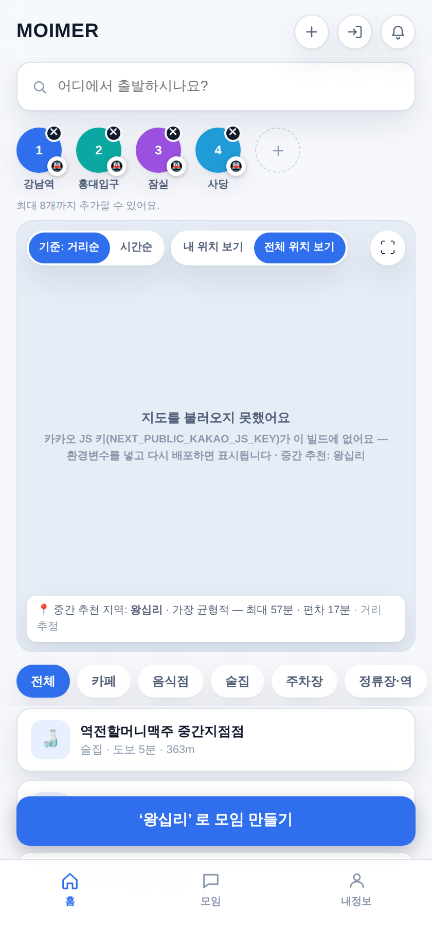
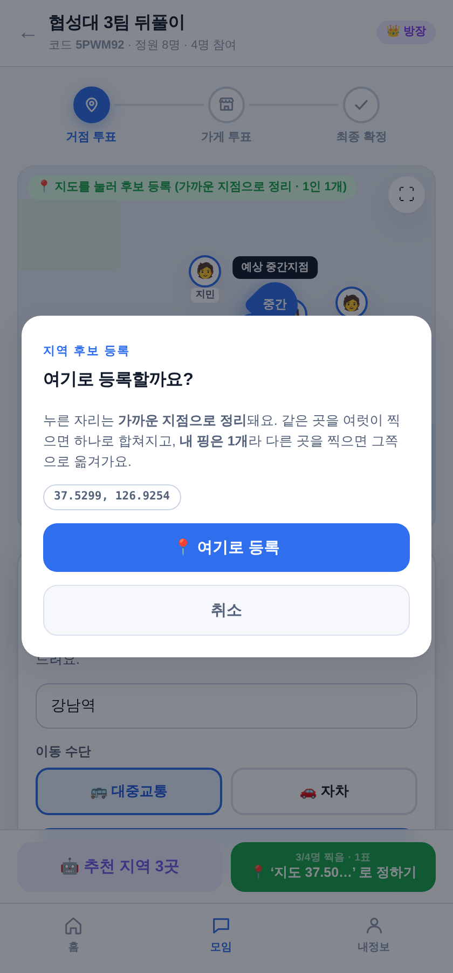
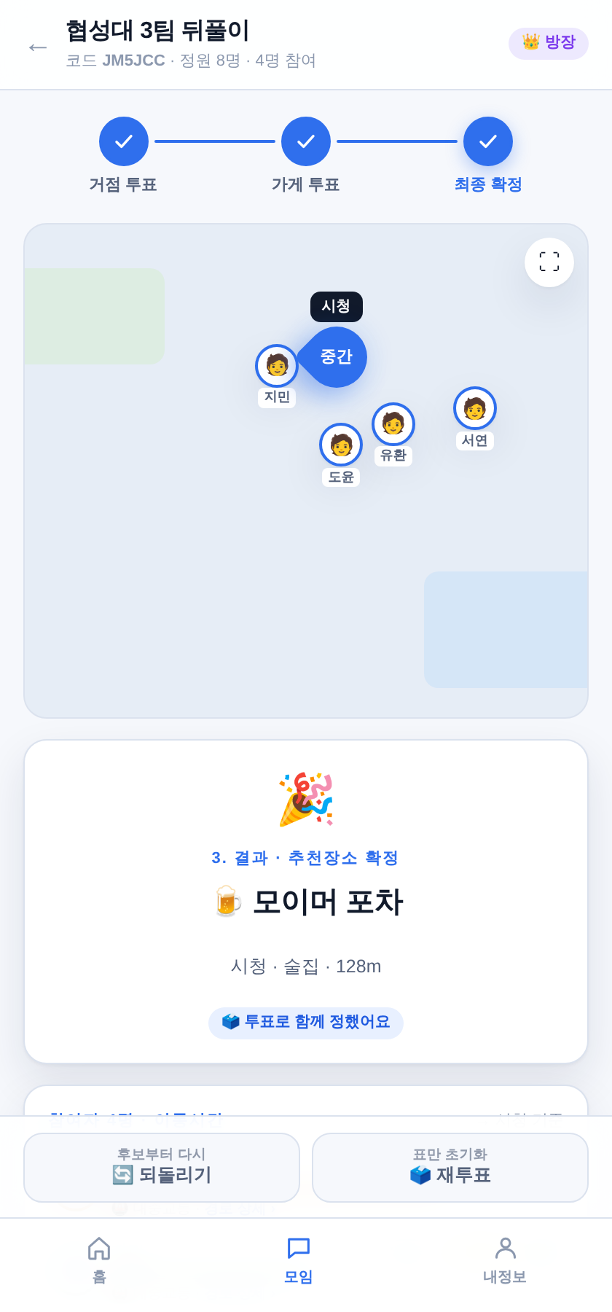
실제 화면
지금 QR을 찍으면 이 화면이 뜹니다
설계 화면 11대 전부 구현 · 아래는 그중 핵심 3장
①
홈 — 로그인 없이 맛보기
출발지 4곳을 넣으면 중간지점 ‘왕십리’와 걸어갈 수 있는 가게가 바로 나옵니다.
②
핑 등록 — 지도 한 번 = 한 표
누른 자리를 확인 시트로 되묻고 등록합니다. 1인 1개라 다른 곳을 누르면 그쪽으로 옮겨갑니다.
③
결과 — 투표로 함께 정했어요
확정된 가게와 각자의 경로. 되돌리기·재투표가 있어 결과 화면에서 끝나지 않습니다.
① 홈
② 핑 등록
③ 결과
모이머 · 브레인 스파크
07
Notes:
사진은 카카오 지도 키가 없는 빌드에서 찍혀 지도 자리가 대체 화면이다. 발표 전 키가 있는 노트북에서 npm run shots 로 다시 찍어 교체할 것.

Slide 8
핵심 기능 ①
지도를 누르는 것이 곧 한 표입니다
후보 등록 → 투표 시작 → 다시 투표 → 확정
흔한 방식
같은 사람에게 “여기 찍어” 다음에 “이제 투표해”를 또 시킵니다. 두 번째가 무엇을 위한 절차인지 설명하기 어렵습니다.
지도를 누른다 → 많이 찍힌 곳이 1위 → 방장이 확정
모이머
단계가 하나 줄었습니다. 참여자는 안 찍어도 되고, 방장은 전원을 기다리지 않고 넘어갈 수 있습니다.
표가 갈리지 않게 하는 두 가지
실제 검증 · 2026-08-11 (실 카카오 키)
가까운 지하철역으로 묶습니다
같은 곳은 하나로 합칩니다
두 사람이 사당역 양쪽 200m를 각각 눌렀을 때 → 후보 1개로 합쳐짐 · “사당역” · 2명 ✔ 역이 없는 동네(봉담)를 눌렀을 때 → “화성시 효행구” · 억지로 역을 붙이지 않음 ✔
누른 자리에서 1.2km 안에 역이 있으면 그 역 이름이 되고 핀도 역 위로 옮겨갑니다. “강남구에서 만나자”는 약속이 안 되지만 “강남역에서 만나자”는 약속이 됩니다.
같은 역을 누른 사람은 한 후보에 모입니다. 내 핑은 1개라 다른 곳을 누르면 그쪽으로 옮겨갑니다.
모이머 · 브레인 스파크
08
Notes:
역 스냅은 키가 있어야만 검증되는 계약이라 전용 점검 스크립트(npm run check:station)를 따로 만들었다. 질문 나오면 부록으로.

Slide 9
핵심 기능 ②
“공평함”을 한 줄로 정의했습니다
점수 = 최대 이동시간 + 사람 간 편차 × 0.8
정의는 코드 한 곳에만 있습니다 — 화면마다 다르게 계산되는 일이 없습니다
왜 평균이 아니라 최악인가
계산식보다 후보 목록이 문제였습니다
평균을 쓰면 3명은 5분, 1명은 90분인 곳이 1위가 됩니다. 모임에서 실제로 문제가 되는 건 가장 오래 걸리는 사람입니다. 편차를 더한 것은 “다 같이 조금씩”을 “한 명만 많이”보다 낫게 보기 위해서입니다.
노원+의정부 모임에 종로3가를 추천한 적이 있습니다. 계산은 정확했습니다. 손으로 고른 후보 28곳에 서울 북부가 통째로 비어 있던 것이 원인이었습니다.
종로3가
중심에서 14.8km
최대 98분
도봉산역
중심에서 0.9km · 실제 정답
최대 32분
목록에 없으면 아무리 좋아도 1위가 될 수 없습니다. 그래서 후보를 지도 API의 실제 지하철역으로 바꿨습니다.
모이머 · 브레인 스파크
09
Notes:
이 슬라이드가 '우리가 뭘 배웠나'를 보여준다. 알고리즘을 고친 게 아니라 입력을 고쳤다는 점을 강조.

Slide 10
핵심 기능 ③
모르는 값을 아는 척하지 않습니다
외부 API가 “82분 · 0원 · 환승 0회”라는 빈 응답을 줬는데 앱이 그대로 “실시간”이라고 적은 적이 있습니다. 그 뒤로 정직함을 코드가 강제하게 만들었습니다.
표시
단위
별점
경로
“실시간”을 없앴다
사람 단위로 밝힌다
가짜 별점을 지웠다
직선은 직선이라 한다
출발 시각을 API에 보내지 않으므로 실제 API 값도 실시간이 아닙니다. “경로 기준” / “거리 추정” 두 단어로 통일.
실측 3건 + 추정 1건이 섞여 넷 다 “실시간”이던 적이 있습니다. 이제 한 명이라도 추정이 섞이면 배지가 바뀝니다.
데모용 4.3~4.7을 삭제하고 0 = “정보 없음”이라는 규약을 세웠습니다. 별이 없으면 안 그립니다.
경로선이 직선 근사면 점선으로 그리고 그렇다고 적습니다. 결과 버튼도 “예약하기”가 아니라 “메뉴 보기”입니다.
API 키가 하나도 없어도 전체 흐름이 끝까지 돕니다. 외부 API 4종 모두 대체 동작이 있어 팀원이 키 없이 개발·시연할 수 있습니다. 다만 대체 동작으로 나온 값은 절대 실제인 척하지 않습니다 — 이 둘이 같이 지켜져야 의미가 있습니다.
모이머 · 브레인 스파크
10
Notes:
멘토가 가장 높게 평가한 부분. '되는 것처럼 보이는 것'과 '되는 것'의 차이.

Slide 11
중간발표 이후
일주일 동안 달라진 것
8/14 중간발표 → 8/21 최종발표
Vercel 배포
가장 큰 변화
역 스냅 실 키 검증
1
4
노트북 LAN 시연 → 인터넷 어디서나. 청중이 자기 폰으로 직접 들어옵니다.
키가 있어야만 검증되는 계약이라 전용 점검 스크립트를 만들어 사당역·봉담으로 확인했습니다.
홈 첫 화면 지도
CI 두 벌 통과
2
5
출발지를 넣기 전에도 지도가 보입니다. 빈 화면이 첫인상이던 문제를 없앴습니다.
기능 스위치를 끈 판/켠 판을 각각 돌립니다. 안 돌려보는 기능은 죽은 코드입니다.
시연 영상 자동 촬영
대비책
남은 것은 발표 리허설뿐입니다
3
배포본으로 4명이 실제 폰에서 한 번 완주 · 발표장 Wi-Fi 확인 · 영상 대비책 재생 점검
npm run demo — 발표 시나리오를 브라우저가 대신 눌러 영상으로 남깁니다. 네트워크가 죽어도 보여줄 수 있습니다.
모이머 · 브레인 스파크
11
Notes:
중간발표를 본 청중에게 '일주일 동안 뭘 했나'를 답하는 슬라이드. 1번(배포)이 오늘 시연 구조를 바꿨다는 점이 핵심.

Slide 12
완성도
숫자로 본 지금 상태
11/11
78
4대
설계 화면 구현
브라우저 자동 테스트
기기 동시 리허설
v19 설계서 기준
조건 검사 305개
자동 판정 15개 통과
29
18,324
120
서버 동작 종류
코드 줄 수
커밋
창구 1곳으로 통일
소스 파일 92개
팀원 4명 · 3주
되는 것: 모임 생성 → 초대 링크 → 참여 → 지역 투표 → 확정 → 가게 투표 → 결과 전 구간 완주 · 4명이 동시에 눌러도 표가 유실되지 않음 · 지도·경로 API 키가 없어도 전체 흐름 동작
모이머 · 브레인 스파크
12
Notes:
숫자를 다 읽지 말 것. 11/11 과 78 만 짚고 아래 '되는 것' 한 줄을 읽는다.

Slide 13
기술 구조
단순하게 — 대신 규칙을 지킵니다
스택
지켜야 살아남는 규칙
화면
Next.js 14 App Router · TypeScript · 순수 CSS
1
화면은 DB를 직접 부르지 않는다
항상 서버 창구를 거친다
상태
useState + 1.8초 폴링 (상태관리 라이브러리 없음)
2
저장 단위를 쪼갠다
서버
Next.js API Routes · 창구 1곳으로 동작 29종
모임 / 참가자 / 표 한 장. 한 행에 담으면 동시 투표에 표가 사라진다
DB
Neon PostgreSQL · 키 없으면 인메모리로 자동 전환
3
실제 성공값만 캐시한다
외부
카카오맵·로컬 · ODsay(대중교통) · TMAP(자차)
폴백을 캐시하면 나중에 키를 넣어도 계속 가짜가 나온다
배포
Vercel · PWA → 안드로이드 APK 포장 가능
4
만드는 중인 기능은 스위치 뒤에
절반만 된 상태로 합쳐도 남의 화면이 안 깨진다
팀 협업 — 공용 파일 10개는 통합 담당자 소유(GitHub이 리뷰를 강제) · 한 파일 400줄 상한 · 기능 스위치는 상수가 아니라 환경변수로
모이머 · 브레인 스파크
13
Notes:
라이브러리를 적게 쓴 것이 자랑이 아니라, 적게 쓴 대신 규칙을 문서화했다는 것이 요점.

Slide 14
검증 체계
“빌드가 통과했다”를 믿지 않습니다
타입검사도 빌드도 통과했는데 모임 화면이 통째로 하얗게 뜬 적이 있습니다. 그 사고 하나가 저희 검증 원칙 “눈 · 버튼 · 로그 3관점”을 만들었습니다.
1층
2층
3층
커밋 전 관문
GitHub CI
4대 기기 리허설
타입검사 → 빌드 → 실제 브라우저로 클릭. 개발 서버가 아니라 빌드 결과물을 띄웁니다.
PR마다 스위치 끈 판 / 켠 판 2벌. 안 돌려보는 기능은 “켤 수 있어 보이는 죽은 코드”입니다. 키를 일부러 안 넣습니다.
브라우저 4개를 독립된 기기로 띄워 발표 시나리오를 통째로 리허설. “4명이 각자 등록됐는가”를 셉니다.
테스트 78개 · 조건 검사 305개
PR 1건당 테스트 156회 실행
자동 판정 15개 · 스크린샷 16장
그 검증이 정말 잡는지도 확인했습니다.
설계서가 곧 테스트 목록입니다.
일부러 화면을 깨뜨리고 돌린 출력이 문서에 남아 있습니다 — “빌드 통과 / 브라우저 테스트만 실패”
설계 문서의 조항 번호를 테스트 이름에 그대로 달았습니다 — “§4-⑤ 정원 8명, 9번째는 입장 거부”
모이머 · 브레인 스파크
14
Notes:
심사위원이 가장 물어볼 만한 슬라이드. '테스트를 몇 개 짰나'가 아니라 '테스트가 진짜 잡는지 확인했나'로 답한다.

Slide 15
겪은 문제 → 해결
버그가 규칙을 만들었습니다
4명이 동시에 투표하면 표가 조용히 사라졌다
!
원인 모임 정보를 DB 한 행에 통째로 담았습니다. 나중에 저장된 쪽이 앞선 쪽을 덮어썼습니다.
해결 저장 단위를 모임 / 참가자 / 표 셋으로 쪼개고, “1인 1표”를 DB 기본키가 강제하게 했습니다.
한 명이 멀면 중간지점이 충북 산속으로 갔다
!
원인 좌표를 평균 낸 무게중심을 썼습니다. 평균은 거리의 제곱합을 줄여 멀리 있는 한 명의 영향이 과도해집니다.
해결 거리의 합을 최소화하는 기하 중앙값으로 바꿔 서울 2km 지점으로 잡혔습니다.
늦게 들어온 사람만 계속 “이동시간 없음”
!
원인 유료 API를 아끼려 250ms 간격 대기열을 뒀는데 기기마다 재계산을 요청했습니다 (후보3 × 인원4 × 기기4 = 48건).
해결 같은 구간은 한 번만 계산해 결과를 같이 쓰고, 재계산 요청은 방장 화면만 보냅니다.
빌드도 타입검사도 통과했는데 화면이 안 그려졌다
!
원인 React 훅을 조건부 return 아래에 뒀습니다. 문법도 타입도 맞지만 특정 조건에서 화면이 안 나옵니다.
해결 실제 브라우저 테스트를 커밋 관문에 넣고, 일부러 깨뜨려 그 테스트가 잡는 것까지 확인했습니다.
모이머 · 브레인 스파크
15
Notes:
네 건 다 읽지 말고 1번(동시 투표)과 4번(빌드 통과)만 말한다. 나머지는 질문 오면.

Slide 16
솔직한 한계 · 앞으로
못 한 것을 먼저 말씀드립니다
아직 못 한 것
다음에 할 것
실환경 검증이 덜 끝났습니다
1
카카오톡 알리기 상시화
개발 환경에는 키가 없어 이동시간이 전부 “거리 추정”으로 나옵니다. 키가 있는 기계에서만 확인되는 계약이 남아 있습니다.
지금은 결과 화면 한 곳뿐 — 지역 확정·투표 시작 때도 단톡방으로
2
이동수단 4종 확장
스스로 정한 규칙을 못 지킨 곳이 있습니다
지금은 대중교통·자차 2종 (도보·자전거 추가)
한 파일 400줄 상한을 정했는데 8개 파일이 이를 넘었습니다 (가장 큰 것 1,799줄).
3
안드로이드 APK 포장
PWA → TWA. 지금 웹앱이 그대로 앱이 됩니다
범위 밖으로 둔 것
결제는 모의결제이고, 이동수단은 대중교통·자차 2종입니다. 캘린더는 내보내기만 됩니다.
4
폴링 → 실시간 연결
1.8초 폴링을 WebSocket/SSE 로. Neon 은 Realtime 이 없어 자체 서버가 필요합니다
이 슬라이드를 넣은 이유 — 저희가 이 프로젝트에서 배운 가장 큰 것이 “되는 것처럼 보이는 것”과 “되는 것”은 다르다는 점이라, 발표 자료에서도 같은 기준을 지키는 것이 맞다고 판단했습니다.
모이머 · 브레인 스파크
16
Notes:
한계를 먼저 말하는 것이 이 팀의 브랜드다. 심사위원이 찾아낼 것을 우리가 먼저 말한다.

Slide 17
감사합니다
“어디서 만날까?”에 답을 내는 데 3분
출발지를 넣고 · 지도를 한 번 누르고 · 방장이 확정한다.
그 사이의 모든 계산과 합의 절차를 모이머가 맡습니다.
지금 시연합니다
질문 환영
여러분 폰에서 바로 열립니다
ai-bootcamp-team3-final-project.vercel.app
설치 없이 · 회원가입 없이
링크를 연 사람은 바로 참여자가 됩니다
브레인 스파크 · 최병현 · 김유환 · 양성은 · 신동원 멘토 최종원
기술 상세는 뒤에 부록으로 준비했습니다 — 질문 주시면 그쪽을 보여드리겠습니다.
모이머 · 브레인 스파크
17
Notes:
QR을 띄운 채로 질의응답을 받는다. 청중이 직접 만지는 동안 질문이 나온다.

Slide 18
부록 · Appendix
기술 상세
본편에서는 무엇을 왜 만들었는지를 말씀드렸습니다. 여기서부터는 어떻게 만들었고 어떻게 검증했는지입니다.
19. 배포 구성 — Vercel · Neon · 외부 API
20. 팀 협업 체계 — 4명이 같은 코드를 만질 때
21. AI 활용 — 무엇을 맡기고 무엇을 맡기지 않았나
부록 · 모이머
18
Notes:
질문이 나오면 여기서부터 펼친다. 시간이 없으면 건너뛴다.

Slide 19
부록 · 배포 구성
노트북에서만 돌던 것을 인터넷에 올렸습니다
청중 폰 / 노트북
Vercel
Neon PostgreSQL
브라우저만 있으면 됩니다.
PWA 라 홈 화면에 추가도 됩니다.
→
Next.js 서버리스.
GitHub main 에 머지하면 자동 배포.
→
모임 / 참가자 / 표 3개 테이블.
키가 없으면 인메모리로 자동 전환.
외부 API 4종 — 전부 대체 동작이 있습니다
카카오맵 SDK
지도 표시
키 없으면 대체 지도 — 누른 자리를 좌표로 되돌립니다
카카오 로컬
장소 검색 · 지오코딩 · 역 스냅
키 없으면 mock 목록
ODsay
대중교통 이동시간
키 없으면 직선거리 추정 (배지가 “거리 추정”으로 바뀝니다)
TMAP
자차 이동시간
키 없으면 직선거리 추정
⚠ 배포에서 유의할 점 — Vercel 은 나가는 IP 가 유동이라 IP 화이트리스트를 요구하는 ODsay 서버 키를 직접 쓸 수 없습니다. 고정 IP 프록시를 경유하도록 우회로를 만들어 뒀습니다.
부록 · 모이머
19

Slide 20
부록 · 팀 협업 체계
4명이 같은 코드를 동시에 만질 때
1
공용 파일은 통합 담당자 소유
2
한 파일 400줄 상한
lib/types.ts · lib/store.ts · app/globals.css 등 10개 파일은 GitHub CODEOWNERS 가 리뷰를 강제합니다. 고쳐야 하면 멈추고 PR 설명에 이유를 씁니다.
넘으면 쪼갭니다. 큰 파일은 AI 가 엉뚱한 곳을 고치고, 두 사람이 동시에 만지면 매일 충돌납니다. (지키지 못한 파일 8개 — 본편 한계 참고)
3
만드는 중인 기능은 스위치 뒤에
4
브랜치 · 버전
절반만 된 상태로 통합 브랜치에 들어가도 남의 화면이 안 깨집니다. 스위치는 상수가 아니라 환경변수로 — 브랜치마다 값이 달라지면 합칠 때마다 그 줄에서 충돌납니다.
main(배포) ← develop(통합) ← feat/* · fix/*. 커밋 접두사가 곧 버전 규칙입니다 (feat: → MINOR, fix: → PATCH). 최종발표일에 1.0.0 을 답니다.
5
변경 기록은 예외 없이
파일을 바꾸면 CHANGELOG.md 에 “날짜 · 작업자 · 파일 · 내용 · 사유” 한 줄을 남깁니다. 기록 없는 변경은 금지입니다.
부록 · 모이머
20

Slide 21
부록 · AI 활용
무엇을 맡기고 무엇을 맡기지 않았나
AI 가 생성한 것
사람이 판단한 것
보일러플레이트 · 외부 API 래퍼 · SQL 초안 · 테스트 코드 · 문서 초안 · 리팩터
기획 · 범위 결정 · 추천 가중치 값 · 프롬프트 최종본 · 통과 기준 · 수동 QA
AI 생성 코드가 포함된 PR 본문에는 그 사실을 표기합니다.
점수식의 0.8 이라는 숫자도, 그 숫자를 쓸지도 팀이 정했습니다.
AI 에게 규칙을 문서로 줍니다
저장소 최상단의 CLAUDE.md 가 “어떻게 만드는가”를, docs/설계_v19.md 가 “무엇을 만드는가”를 정합니다. 폴더마다 더 구체적인 규칙 파일을 두어, AI 가 그 폴더에서 작업할 때 먼저 읽게 했습니다. 비용이 드는 외부 API 를 실제로 호출하기 전에는 반드시 사전 경고하고 승인을 받도록 규칙에 못 박아 두었습니다. AI 를 잘 쓰는 것은 프롬프트를 잘 쓰는 것이 아니라, 판단 기준을 코드 옆에 문서로 남겨 두는 것이었습니다.
부록 · 모이머
21

